Slide 1
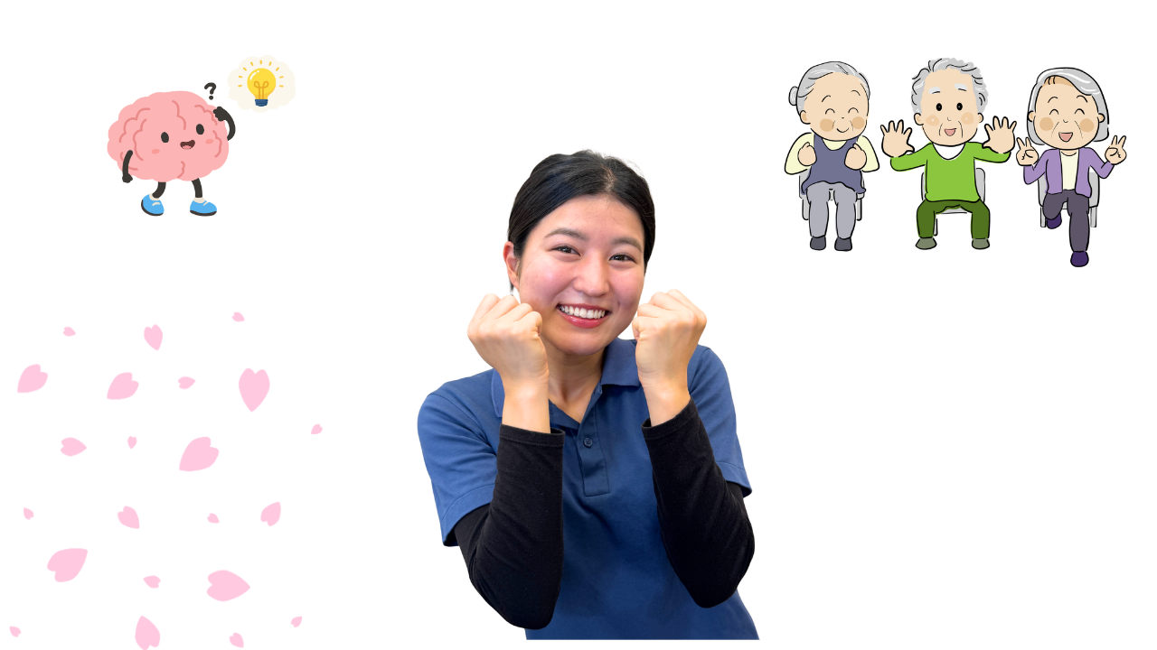







14:00～15:00
音楽や体操を
ご一緒に！
開 催 日
5
２7
月 日
水

